Slide 1
赛道：智慧教育
团队名称： BuzzLightY
团队成员： 杨政鸿

Slide 2
目录
算法整体架构
探索性数据分析
特征工程/建模
可行性探讨与落地意义

Slide 3
算法整体架构
融合层
Final_result
0.5
0.5
Stacking 结果
stu * exam_{test}
LR
DOT
算法层
回归预测LightGBM
时序预测LightGBM
Argmin _{<stu>} (Σ(score - exam*stu)²)
构建学生考点掌握度矩阵
特征层
学生：全量考试按分科目与不分科目统计std、mean、CV、peak等特征
考试：统计复杂度特征、视所有科目为一个大科目对所有考点进行NMF降维处理
学生：对每一个样本仅考虑前8次考试的成绩情况，对其统计成绩变化的稳定性、趋势性特征相关特征。
考试：统计复杂度相关特征
数据层
全量考试数据、考点数据
时序化全量考试数据、考点数据
全量考试数据、考点数据

Slide 4
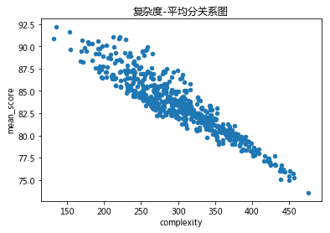
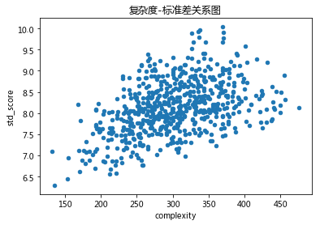
EDA
考试复杂度越高，则均分越低
考试复杂度越高，则标准差越大（差距越大）

Slide 5
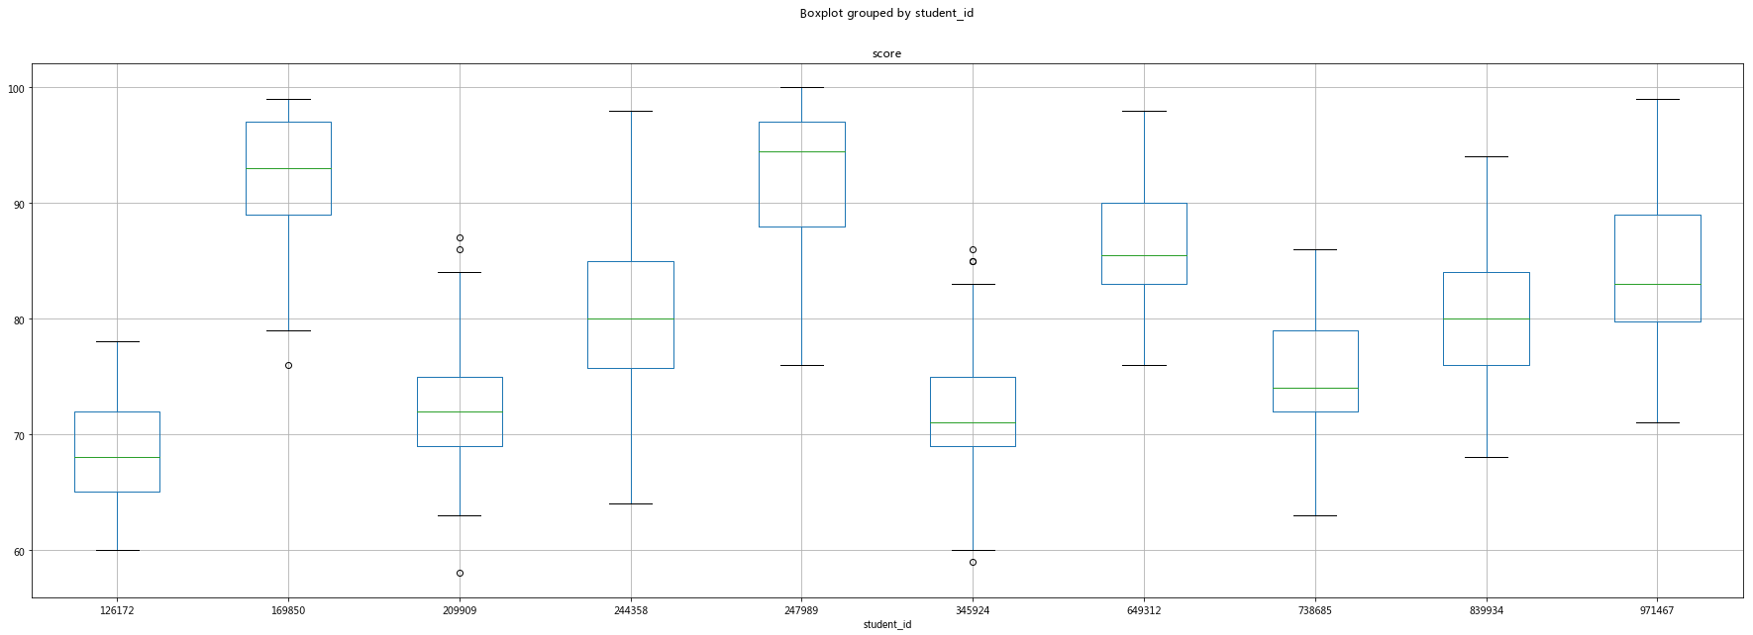
EDA
上图是随机选取了10名学生，在course1下的得分箱线图
横坐标是student_id（对应到每一个学生） 纵坐标是score(对应每一次考试)，可以明显观察到,不同学生的成绩水平有很大的区别，而每个学生的发挥是很稳定的，很少会考出3σ的范围之外

Slide 6
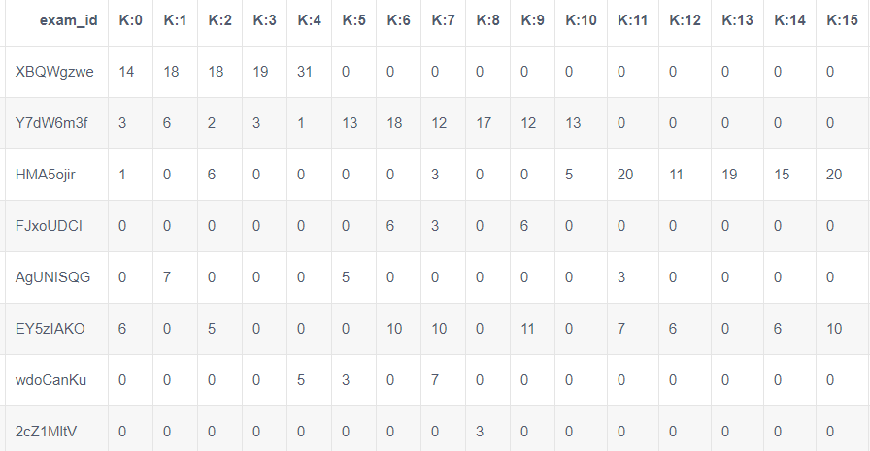
EDA
每一次考试的考点几乎都不一样！

Slide 7
Model_1
建模思路：
通过EDA发现大部分同学的成绩是稳定的，而影响其成绩变化的主要的原因是由于试卷分布的不同造成的，认为同学的对知识的理解是固定不会改变的，即不同试卷考了不同的内容导致同学的成绩发生变化，通过降维的手段对每一次考试的高维稀疏知识点进行降维处理。

Slide 8
降维处理
降维思路：将8门课视作1门课，每门课的每次考试只是在于考试点不同。将8门课的所有考试点concat，构成一门大的科目，（可以理解成这是一门大的《通识》课，包含了各个科目的各个考试点），然后利用NMF降维算法对这门《通识》课进行降维处理。

Slide 9
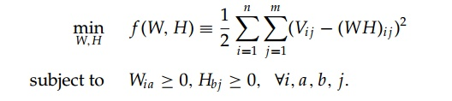
非负矩阵分解
NMF-非负矩阵分解，可以对一个非负数矩阵分解成X = W.H的形式，而这种基于基向量组合的表示形式具有很直观的语义解释，它反映了人类思维中“局部构成整体”的概念。

Slide 10
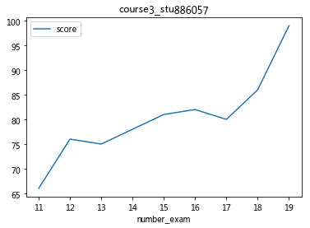
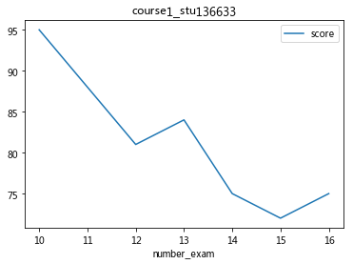
EDA
通过短期时间列分析可以明显找到存在很多学生的成绩具有很强的趋势性，这种特性的存在可以让我们很好的去构建时序预测相关的特征。

Slide 11
Model_2
建模思路： 将成绩预测问题视为一种短期时间序列预测的问题。
即认为学生的成绩会发生成绩上升/下滑，通过构建各科目成绩的趋势性、稳定性的特征如： rank_diff_before、rank_diff_long、rank_std、rank_mean等特征。其中，rank_diff_before是指学生前一次考试排名变化的情况，rank_diff_long是指学生前N次考试排名变化的情况）
数据集划分：使用全量的考试成绩情况作为使用，通过一个大小为8的滑动窗口对全量考试进行特征构建。
时序化思路：根据course_exam文件中出现的顺序决定其时序关系. 如： 第n个出现的exam，对应该course下的第n场exam

Slide 12
Model_2
回归训练
构建特征
原始数据
训练集（前N-1次考试）
利用滑窗构建的特征
测试集（最后一次考试）

Slide 13
Model_3
建模思路：
通过每一门考试的每一次考试的知识点分布，计算出学生在每一个知识点上的“掌握度”，即计算学生在每一个考点上可以拿到的分数，进而去求取他可能在一次考试中能够考取的分数！
计算过程，数学抽象
已知：学生-考试 得分矩阵、考试-知识点 得分矩阵
求取： 学生-知识点 得分矩阵
目标即：最小化 （考试-知识点*学生-知识点 – 学生-考试）

Slide 14
Model_3
首先对成绩、试卷考点分布、学生考点掌握矩阵化处理
定义：
score : m * n (exam_number * student_numbers) 试卷-学生成绩矩阵
exam : m * s (exam_number * course_section) 试卷-考点分布矩阵
stu : s * n (course_section * student_numbers) 学生-考点掌握矩阵
score = exam * stu
其中， m为各科考试次数 n为学生数目 s为各科考点数
优化方程：Argmin <stu> (Σ(score - exam*stu)^2)

Slide 15
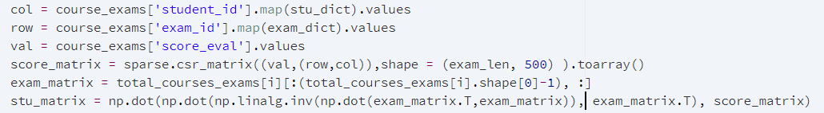
核心代码

Slide 16
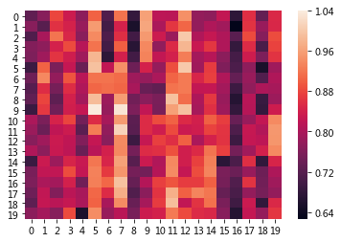
学生-考点掌握度热力图
横轴对应course1前二十个考点，纵轴对应同学的student_id

Slide 17
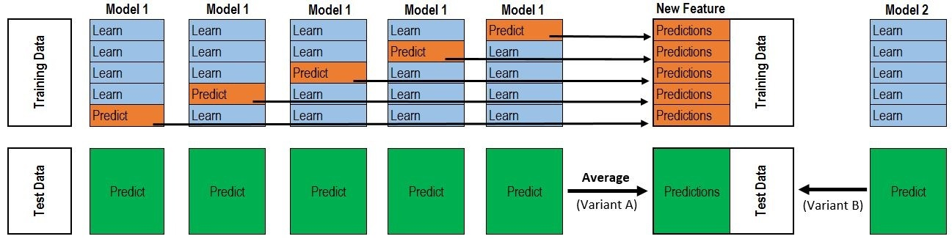
Stacking
Model_1 与 Model_2 进行Stacking操作，后与Model_3结果进行加权处理

Slide 18
算法整体架构
融合层
Final_result
0.5
0.5
Stacking 结果
stu * exam_{test}
LR
DOT
算法层
回归预测LightGBM
时序预测LightGBM
Argmin _{<stu>} (Σ(score - exam*stu)²)
构建学生考点掌握度矩阵
特征层
学生：全量考试按分科目与不分科目统计std、mean、CV、peak等特征
考试：统计复杂度特征、视所有科目为一个大科目对所有考点进行NMF降维处理
学生：对每一个样本仅考虑前8次考试的成绩情况，对其统计成绩变化的稳定性、趋势性特征相关特征。
考试：统计复杂度相关特征
数据层
全量考试数据、考点数据
时序化全量考试数据、考点数据
全量考试数据、考点数据

Slide 19
性能分析与落地意义
模型 | Model_1(回归) | Model_2（时序） | Model_3(掌握度)
TIME | 2小时 | 0.5小时 | 2分钟
MAE | 7.35 | 7.45 | 7.33

Slide 20
性能分析与落地意义
通过Model _1 可以对整体学校内同学的成绩整体情况有一个宏观的感知，而Model_2则可以更容易关注到同学们成绩的变化，Model_3则可以直接绘制出每个学知识点掌握度图，以此可以明确定位到同学的薄弱考点与长项考点。以此可以全面的构建点到面，点到点的教学方案，以帮助同学们提高成绩！

Slide 21
可行性分析
该方案可以有效的从不同维度刻画学生的成绩，以及知识掌握情况。可以很好的帮助老师、家长身去了解学生的学习情况！以更好开展有针对的复习与巩固。值得注意的是此方案下需要的标注成本是极低的，哪怕对于很多传统学校（手工批阅试卷，没有电子存案的学校），都可以轻松的展开标注工作，（往往一个AI项目能否快速有效落地很大一部分的因素取决于标注的难度）仅需对试卷的考点进行统计（事后或事先，对一张试卷进行考点标注是很轻松的，对每个同学在考点上的得分进行统计是很困难的）！

Slide 22
谢谢观看！

